Slide 1
Bisneksenä värit!
Sini Ahonen
Tv09B
Jokainen on tietää mitkä värit ovat muodissa ja mitä kannattaa tänä keväänä käyttää, mutta kuka sen oikeasti päättääkään?

Slide 2
Muotiväreistä päättävät komiteat
Yksi maailman vaikutusvaltaisimmista komiteoista sisältää 10 hengen joukon salaisia nimiä. He tapaavat Euroopassa kaksi kertaa vuodessa – maalis- ja lokakuussa – Pantone – nimisen yrityksen kutsumina.
Tulevien kausien muotiväreistä sovitaan noin. 2 vuotta ennen niiden esille tuloa. Suomeen muotivärit rantautuvat huomattavasti myöhemmin, kuin muihin euroopan maihin.
Pantonella on runsaasti kilpailijoita väri-ennustamisen alalla, mutta itse värien luojana yhtiöllä ei ole kilpailijoita. Se määrää kaikki väristandardit. Yhtiö on julkaissut 1925 väriä, joista jokaisella on yksilöllinen numerokoodi, jonka avulla ne tunnistetaan ympäri maailmaa.
Erilaisilla muotiväreillä pyritään vaikuttamaan ihmisten alitajuntoihin esimerkiksi piristämällä, tuomalla vaihtelua tai muistuttamalla menneistä ajoista. Hyvänä esimerkkinä myös kevääksi ja kesäksi tulevat vaaleammat värit ja talvella ja syksyllä myynnissä olevat tummat värit.
Jokaisessa muotiväripaletissa on muutama neutraali väri; keväällä nämä värit ovat punaruskea (eng. russet) ja hopea pilvi (eng. silver cloud), syksyllä ne ovat setripuu (eng. cedar), tumma sinivihreä (eng. deep teal), kahvilikööri (eng. coffee liqueur) ja nugaa (eng. nougat). Nämä värit sopivat melkein kaikille ihonväreille.
Kysymys kuuluukin, miksei yksittäinen ihminen voi ohjailla trendejä? Miksi suunnittelijat haluavat mennä ryhmän mukana?
John Crocco, Perry Ellis:n luova johtaja, kutsuu väriennusteita itseään toteuttaviksi ennusteiksi. Hänen mukaansa suunnittelija, joka noudattaa kyseisiä ennusteita on ehdottomasti osana tulevia trendejä. Jos suunnittelija jättää trendit huomiotta, voi hän menettää arvostuksensa – pahinta mitä suunnittelijalle voi tapahtua.

Slide 3
Kevään 2011 muotivärit
Kevät 2011 on tuonut mukanaan odottamattoman yhdistelmän lämpimiä ja kylmiä sävyjä.
Pantone-institutin pääjohtaja luonnehtii värejä (vapaasti suomennettuna) seuraavasti
Kuusama (eng. Honeysuckle) on flirttaileva hyvää oloa ja juhlantuntua tuova väri.
Tämä vilkas punaisensävy on esillä sekä vaatteissa että kosmetiikassa ja se tuo
kuluttajalle mukavaa piristettä talven pimeyden jälkeen.
Punaruskea (eng. Russet) on kauden ns. neutraali värisävy,
jossa on mukana ripaus dramatiikkaa
Ruusuinen koralli (eng. Coral Rose) on hienostunut oranssin sävy,
joka tuo hiukan maustetta kevään sävykarttaan.
Regata on vahva ja elinvoimainen sinisen sävy
Peapod on tuore keltavihreä sävy joka muistuttaa vihreitä versoja,
jotka taas merkitsevät muutoksia ja uusia alkuja.
Tämä sävy on melkein jo perinne kevätkauden värikartoissa.

Slide 4
Sininen Curacao (eng. Blue Curacao) on viettelevä ja herättää ajatuksia trooppisista
matkakohteista. Se on kunnian osoitus vuoden 2010 Vuoden värille, turkoosille.
Mehiläisvaha (eng. Beeswax) on lämmin ja hunajainen keltainen,
joka loihtii tunteita kaukaisista maista ja lomista.
Laventeli (eng. Lavender) on romanttinen ja mielikuvituksellinen väri.
Se merkitsee aistillisuutta hienovaraisella tavalla.
Hopeinen Peony (eng. Silver Peony) on hempeä ja romanttinen kylmän punaisen sävy.
Hopea pilvi (eng. Silver Cloud) on toinen kauden ns. neutraaleista väreistä,
joka sopii kaikkiin vaatteisiin.

Slide 5
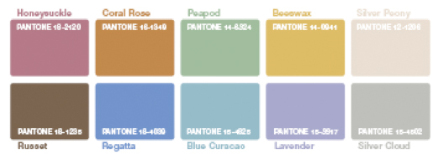

Slide 6
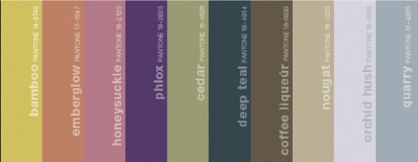
Syksyn 2011 muotivärit

Slide 7
Lähteet
http://www.fashiontrendsetter.com/content/color_trends/2010/Pantone-Fashion-Color-Report-Spring-2011.html
http://artlicensingblog.com/2011/02/14/pantone-releases-fashion-trend-colors-for-fall-2011/
http://www.npr.org/2011/02/10/133636541/the-business-of-color-company-sets-fashion-trends
http://www.chiff.com/a/fashion-colors.htm
http://www.fashiontrendsetter.com/content/fashion_events/le_cuir_a_paris/le-cuir-a-paris-ss11-trends-colors.html&usg=ALkJrhgSZpugMju9rxeqOuBPloIeE0b5dg
http://www.pantone.com/pages/Pantone/Pantone.aspx?pg=20752&ca=4
http://personalimageguide.com/2011/02/fashion-colors-for-2011/
http://www.pantone.com/pages/pantone/Pantone.aspx?pg=20834&ca=4&utm_src=redfall2011
Parantava sateenkaari – Helena Luukkonen

